Slide 1
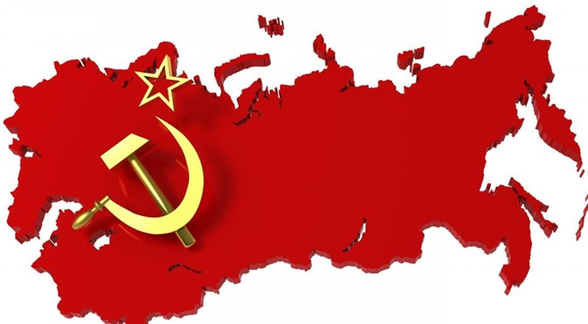

Slide 2
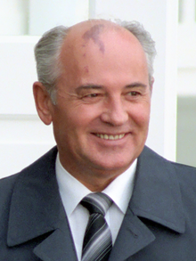
Mikhail Sergeyevich Gorbachyov (phiên âm tiếng Việt: Mi-kha-in Goóc-ba-chốp)
Gooc-ba-chốp sinh ngày 2/3/1931, từng là nhà lãnh đạo Liên bang Xô Viết từ năm 1985 đến 1991. Những nỗ lực cải cách của ông giúp chấm dứt chiến tranh lạnh, nhưng cũng góp phần kết thúc quyền uy tối cao của Đảng cộng sản và giải thể Liên bang Xô Viết
Ông bị coi là kẻ tội đồ vì đã làm sụp đổ một siêu cường hùng mạnh trong hàng chục năm đứng vững, là nguyên nhân chính dẫn đến việc làm sụp đổ hệ thống xã hội chủ nghĩa ở Đông Âuvà sự giải thể của khối quân sự Vác-sa-va cùng với Hội đồng tương trợ kinh tế SEV.

Slide 3
ND 2- Bài 2
LIÊN XÔ VÀ CÁC NƯỚC ĐÔNG ÂU TỪ GIỮA NHỮNGNĂM 70 ĐẾN ĐẦU NHỮNG NĂM 90 CỦA THẾ KỈ XX
GV: Ngô Phi Nga

Slide 4
ND 2- Bài 2
LIÊN XÔ VÀ CÁC NƯỚC ĐÔNG ÂU TỪ GIỮA NHỮNGNĂM 70 ĐẾN ĐẦU NHỮNG NĂM 90 CỦA THẾ KỈ XX
"Lời giới thiệu...“ SGK trang 9
SỰ KHỦNG HOẢNG VÀ
TAN RÃ CỦA LIÊN BANG
XÔ VIẾT
.- Nguyên nhân
Quá trình khủng hoảng và tan rã của
Liên Bang Xô Viết

Slide 5
I. Sự khủng hoảng và tan rã của Liên Bang Xô Viết
Tình hình Liên bang Xô Viết như thế nào trong thời gian 1985-1991 ?
Em hãy tìm hiểu, thảo luận
các câu hỏi sau?
Nguyên nhân chủ quan và khách quan dẫn đến cuộc khủng hoảng ở Liên bang Xô Viết ?
Những nguyên nhân cơ bản nhất đến sự sụp đổ của Liên bang Xô Viết ?

Slide 6
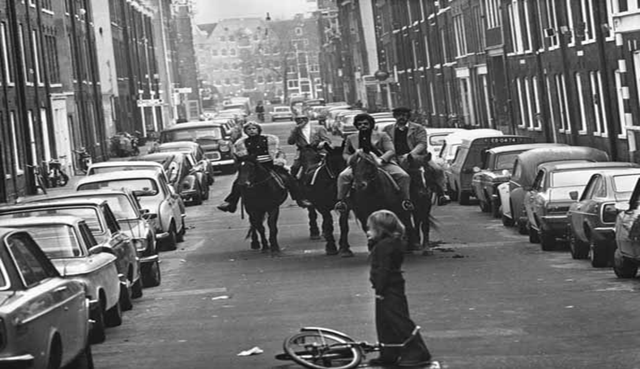
Những nguyên nhân nào dẫn đến cuộc khủng hoảng ở Liên bang Xô Viết ?
Nguyên nhân khách quan :
Khủng hoảng dầu mỏ 1973
Vào ngày 7/10 năm đó, toàn bộ tổ chức các nước xuất khẩu dầu mỏ Arab (OPEC), đã ngừng bán dầu mỏ cho các nước Canada, Nhật Bản, Hà Lan, Anh Quốc và Mỹ vì đã ủng hộ Israel trong cuộc chiến chống lại Ai Cập và Syria.

Slide 8
Tình hình này cũng có lợi cho Liên Xô, việc khai thác dầu và khí tự nhiên được đẩy mạnh , Liên Xô nhanh chóng trở thành một trong các nhà sản xuất dầu khí hàng đầu thế giới. Lúc này, dầu khí chiếm tới hơn một nửa thu nhập quốc dân của Liên Xô. Từ 1973 đến 1979 Liên Xô thu lợi nhuận lớn từ việc bán dầu.
Tuy nhiên sau đó Ô tô do Nhật Bản chế tạo có khả năng tiết kiệm nhiên liệu nên đã tiên phong chiếm lĩnh thị trường.
Mỹ và các nước phương Tây bắt đầu tìm kiếm các nguồn dầu mới và cải thiện kỹ thuật khai thác. Nên những nước này đã phần nào khắc phục sự lệ thuộc vào dầu mỏ…
Nhưng vào đầu thập niên 1980, giá dầu bắt đầu giảm do việc sản xuất quá mức.
Đối với nền kinh tế Liên Xô, vốn dựa nhiều vào dầu mỏ, đây là một đòn choáng váng. Năm 1986, Liên Xô mất hơn 20 tỷ USD (xấp xỉ 7,5% thu nhập hàng năm của Liên Xô) từ đó dẫn đến thâm hụt ngân sách.
Kinh tế Liên Xô lại rơi vào suy thoái . Vào năm 1986, nợ nước ngoài của Liên Xô là 30 tỷ USD; vào năm 1989, con số này lên tới 50 tỷ USD.

Slide 9
+ Nguyên nhân chủ quan: ( SGK đoạn cuối trang 9 và đoạn đầu trang 10)
Ban lãnh đạo Liên Xô không tiến hành các cải cách cần thiết về kinh tế và xã hội, không khắc phục những khuyết điểm trước đây làm trở ngại sự phát triển của đất nước.
→Hậu quả: Đất nước lâm vào khủng hoảng toàn diện

Slide 10
I. Sự khủng hoảng và tan rã của Liên bang Xô Viết.
- Sau cuộc khủng hoảng dầu mỏ 1973 nhất là từ đầu những năm 80, nền kinh tế-xã hội của Liên Xô ngày càng rơi vào tình trạng trì trệ và lâm vào khủng hoảng.

Slide 11
Tình hình Liên bang Xô Viết như thế nào trong thời gian 1985-1991 ?
Tháng 3-1985, Gooc-ba-chốp tiến hành cải tổ nhằm đưa đất nước thoát khỏi khủng hoảng, khắc phục những sai lầm và xây dựng chủ nghĩa xã hội theo đúng bản chất tốt đẹp của nó.

Slide 12
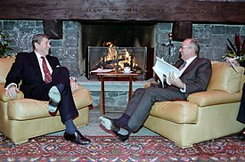
- Năm 1985 Gooc-ba-chốp lên nắm quyền lãnh đạo Đảng (Tổng bí thư Đảng Cộng sản Liên Xô )
Gooc-ba-chốp đối thoại trực tiếp với Tổng thống Hoa Kỳ Rô-Nan Ri Gân

Slide 13
Tình hình Liên bang Xô Viết như thế nào trong thời gian 1985-1991 ?
Tháng 3-1985, Gooc-ba-chốp cải tổ nhằm đưa đất nước thoát khỏi khủng hoảng, khắc phục những sai lầm và xây dựng chủ nghĩa xã hội theo đúng bản chất tốt đẹp của nó.
- Đất nước lún sâu vào khủng hoảng và rối loạn: bãi công, nhiều nước cộng hòa đòi li khai, tệ nạn xã hội gia tăng…
- Ngày 19/8/1991 cuộc đảo chính nhằm lật đổ Goóc-ba-chốp không thành, gây hậu quả nghiêm trọng. Đảng cộng sản và Nhà nước Liên bang hầu như tê liệt.

Slide 14
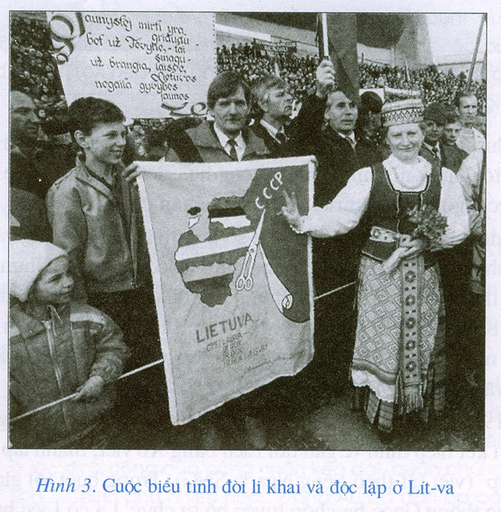

Slide 15
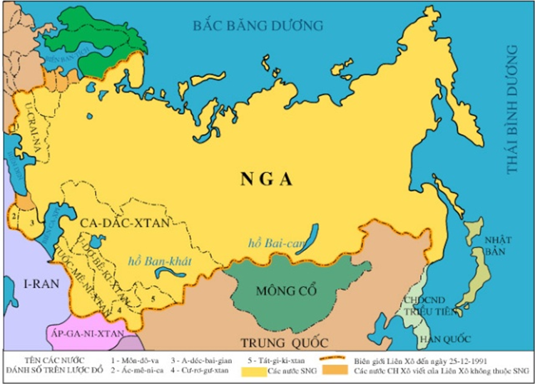

Slide 16
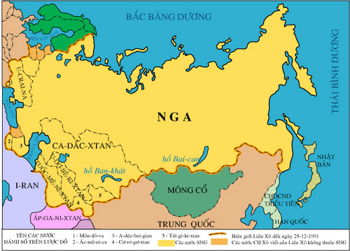
Ucrai-na
Bê-lô-rút-xi-a
-Ngày 21 - 12 - 1991, 11 nước cộng hoà kí hiệp định về giải tán Liên bang, thành lập Cộng đồng các quốc gia độc lập (viết tắt là SNG).
Nga
Môn-đô-va
A-déc-bai-gian
Ác-mê-ni-a
U-dơ-bê-ki-xtan
Ca-dắc-xtan
Tát-gi-ki-xtan
Tuốc-mê-ni-xtan
Cư-rơ-gư-xtan
Lược đồ các nước SNG

Slide 17
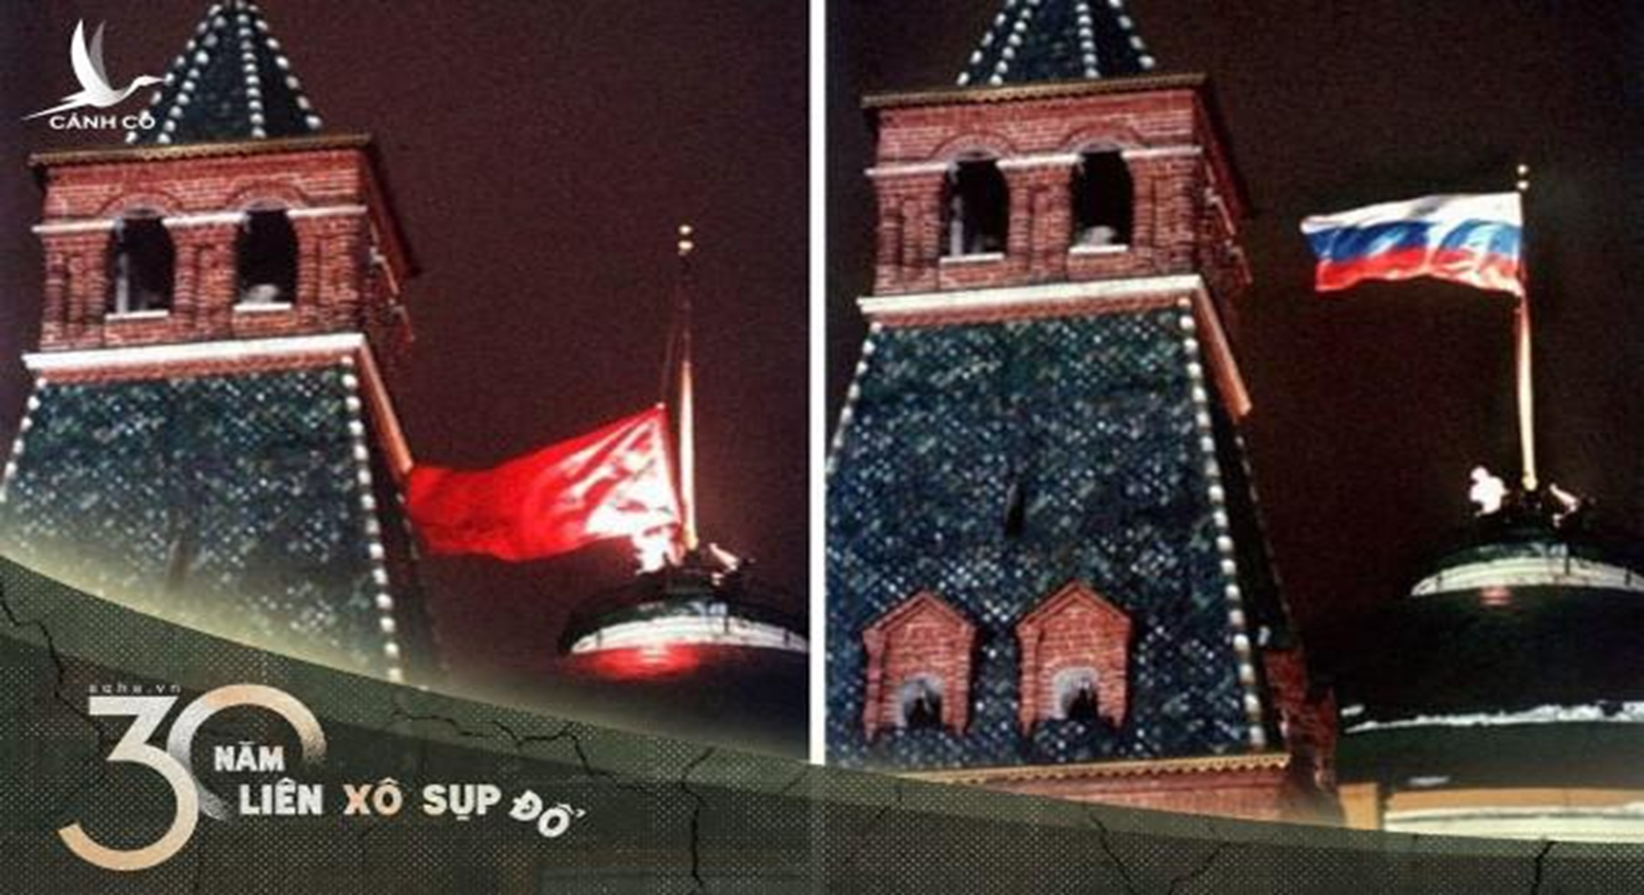
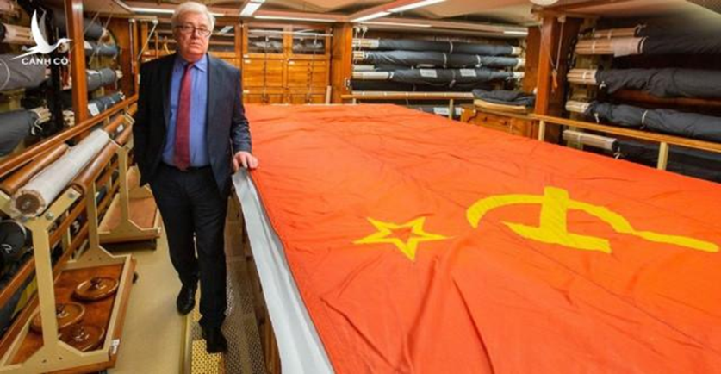
-Tối 25 - 12 - 1991, Goóc-ba-chốp tuyên bố từ chức Tổng thống, lá cờ Liên bang Xô viết trên nóc điện Crem-li bị hạ xuống, đánh dấu sự chấm dứt của chế độ xã hội chủ nghĩa ở Liên bang Xô viết sau 74 năm tồn tại.

Slide 19
Những nguyên nhân cơ bản nhất đến sự sụp đổ của Liên bang Xô Viết ?
Sự chống phá của các thế lực thù địch trong và ngoài nước.
Sự suy thoái tư tưởng chính trị, (những người lãnh đạo bắt đầu bị thoái hoá biến chất đạo đức lối sống, không làm đúng những điều Lê-nin đã cảnh báo) từ đó đánh mất sự tin tưởng, ủng hộ của nhân dân .
Đảng Cộng sản Liên Xô mất quyền lãnh đạo, sai lầm khi thực hiện chế độ đa nguyên, đa đảng, từ bỏ quyền lãnh đạo cao nhất của Đảng.

Slide 20
II. Cuộc khủng hoảng và tan rã của chế độ XHCN ở các nước Đông Âu
Cuộc khủng hoảng của chế độ XHCN ở các nước Đông Âu diễn ra như thế nào ?
Cuộc khủng hoảng đưa đến những hậu quả gì?

Slide 21
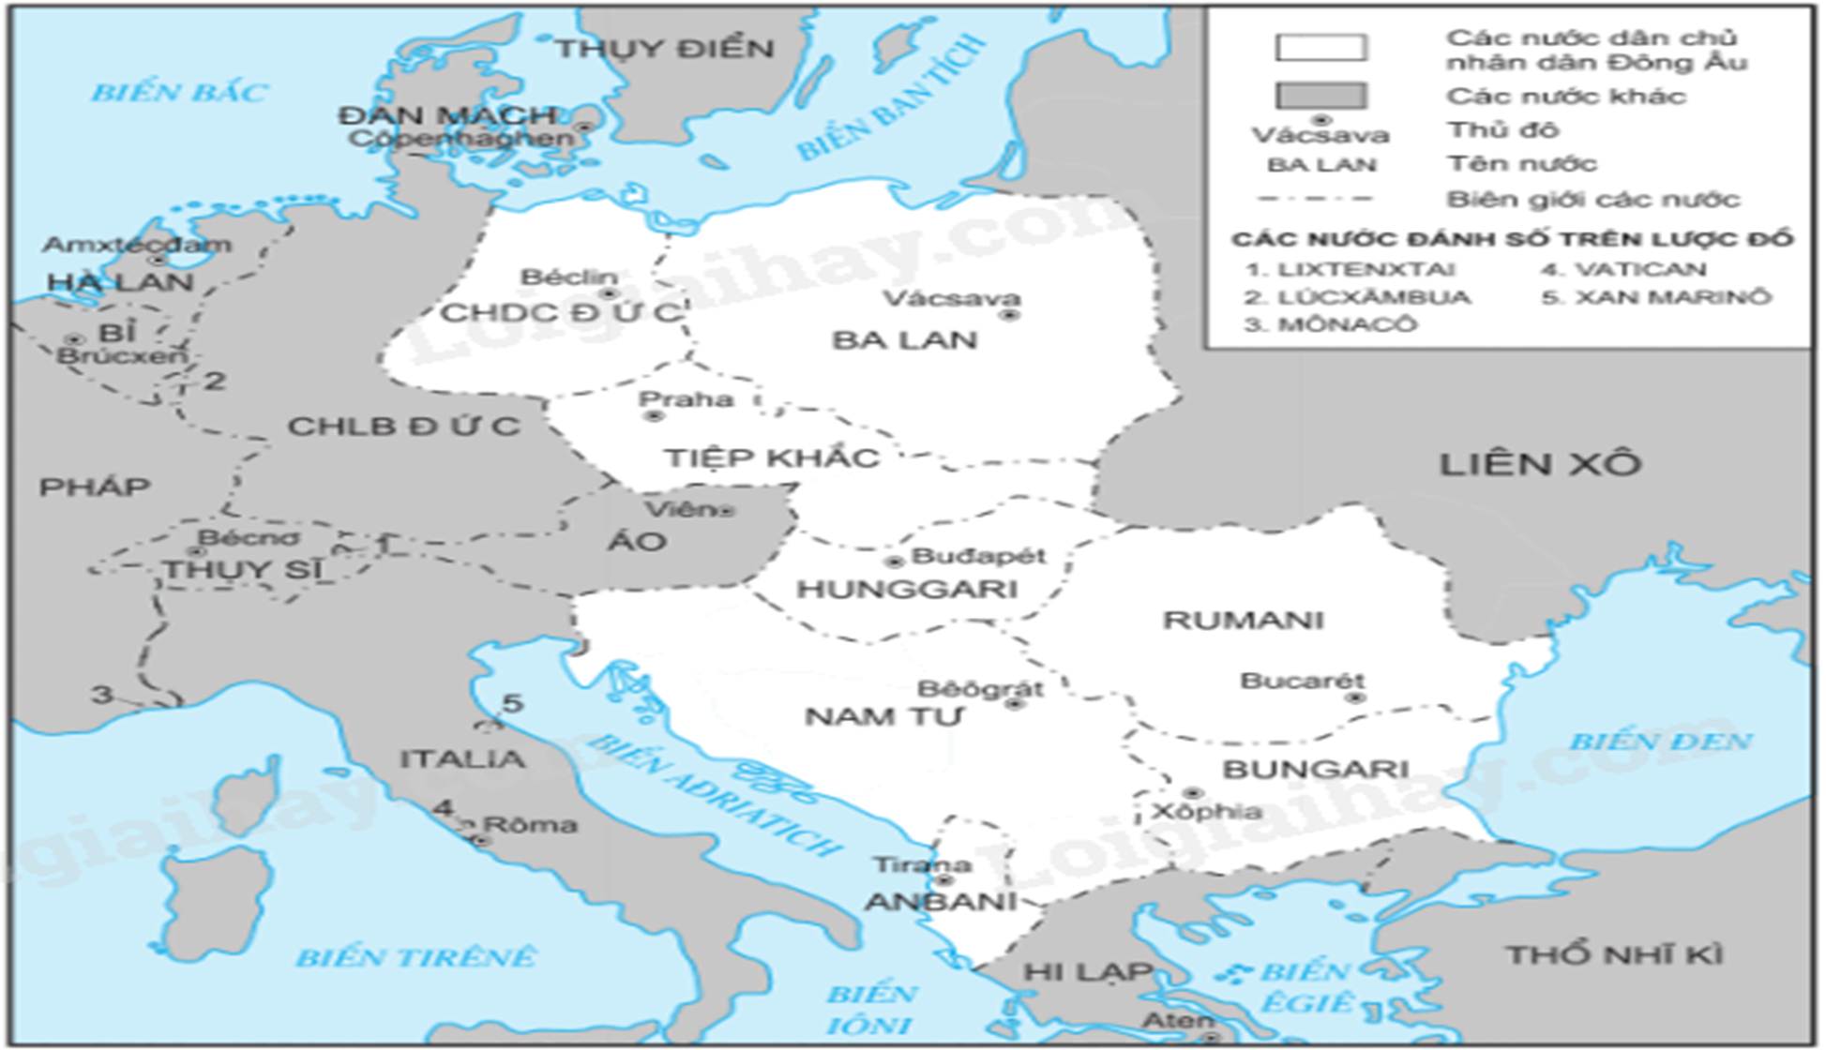

Slide 22
2. Cuộc khủng hoảng và tan rã của chế độ XHCN ở các nước Đông Âu.
Từ cuối những năm 70 và đầu những năm 80 của thế kỷ XX, các nước Đông Âu đã lâm vào tình trạng khủng hoảng kinh tế và chính trị gay gắt.
Hệ quả:
- Sự sụp đổ của chế độ xã hội chủ nghĩa ở các nước Đông Âu và Liên Xô chấm dứt sự tồn tại của hệ thống xã hội chủ nghĩa .
+ 28-6-1991, khối SEV ngừng hoạt động .
+ 1-7-1991, tổ chức Hiệp ước Vacsava giải tán.
- Đây là những tổn thất hết sức nặng nề đối với phong trào cách mạng thế giới và các lực lượng dân chủ, tiến bộ ở các nước.

Slide 23
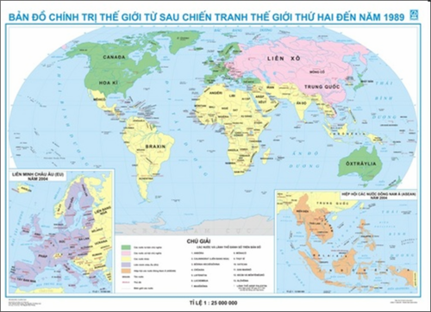
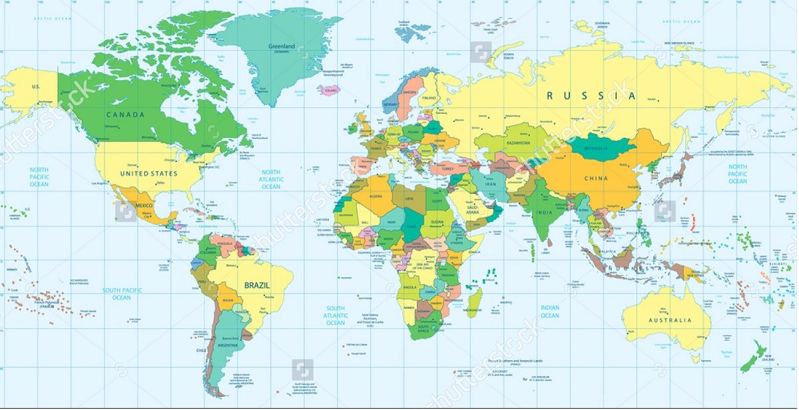
BẢN ĐỒ CHÍNH TRỊ THẾ GIỚI SAU NĂM 1991

Slide 24
Câu 1. Sự sụp đổ của chế độ xã hội chủ nghĩa ở các nước Đông Âu và Liên Xô là:
A. sự sụp đổ của chế độ XHCN.
B. sự sụp đổ của mô hình XHCN chưa khoa học.
C. sự sụp đổ của một đường lối sai lầm.
D. sự sụp đổ của tư tưởng chủ quan, nóng vội.
Câu 2. Hội đồng Tương trợ Kinh tế (SEV) bị giải thể do nguyên nhân nào?
A. Do "khép kín" cửa trong hoạt “ộng.
B. ”o không đủ sức cạnh tranh với Mĩ và Tây Âu
C. Do sự lạc hậu về phương thức sản xuất.
D. Do sự sụp đổ của chủ nghĩa xã hội ở Liên Xô và Đông Âu.

Slide 25
Câu 3. Trước ảnh hưởng của cuộc khủng hoảng chung trên toàn thế giới trong những năm 70 của thế kỉ XX Liên Xô đã làm gì?
A. Tiến hành cải cách kinh tế, chính trị, xã hội cho phù hợp.
B. Kịp thời thay đổi để thích ứng với tình hình thế giới.
C. Không tiến hành những cải cách về kinh tế và xã hội.
D. Có cải cách kinh tế, chính trị nhưng chưa triệt để.
Câu 4. Hội đồng Tương trợ Kinh tế (SEV) bị giải thể do nguyên nhân nào?
A. Do "khép kín" cửa trong hoạt “ộng.
B. Do không đủ sức cạnh tranh với Mĩ và Tây Âu
C. Do sự lạc hậu về phương thức sản xuất.
D. Do sự sụp đổ của chủ nghĩa xã hội ở Liên Xô và Đông Âu.

Slide 26
HƯỚNG DẪN VỀ NHÀ
+ Liên hệ những đóng góp của hệ thống XHCN đối với phong trào cách mạng thế giới nói chung và cách mạng Việt Nam nói riêng.
+ Học bài cũ, xem tiếp Bài 3: Quá trình phát triển phong trào giải phóng dân tộc và sự tan rã của hệ thống thuộc địa.

